Slide 1




NESNE TESPİT MODELİ
Metot | Sınıflandırma Ağı | Görüntü Girdi Boyutu | FPS | mAP
YOLOv5s | CSPDarknet-53 | 640 | 500 | 36.7%
YOLOv5l | CSPDarknet-53 | 640 | 164 | 48.2%
YOLOv4 | CSPDarknet-53 | 416 | 96 | 41.2%
YOLOv4 | CSPDarknet-53 | 512 | 83 | 43.0%
YOLOv4 | CSPDarknet-53 | 608 | 62 | 43.5%
YOLOv3+ASFF* | Darknet-53 | 320 | 60 | 38.1%
YOLOv3+ASFF* | Darknet-53 | 416 | 54 | 40.6%
YOLOv3+ASFF* | Darknet-53 | 608 | 45.5 | 42.4%
Metot | Sınıflandırma Ağı | Görüntü Girdi Boyutu | FPS | mAP
YOLOv5s | CSPDarknet-53 | 640 | 500 | 36.7%
YOLOv5m | CSPDarknet-53 | 640 | 263 | 44.5%
YOLOv5l | CSPDarknet-53 | 640 | 164 | 48.2%
YOLOv4 | CSPDarknet-53 | 416 | 96 | 41.2%
YOLOv4 | CSPDarknet-53 | 512 | 83 | 43.0%
YOLOv4 | CSPDarknet-53 | 608 | 62 | 43.5%
YOLOv3+ASFF* | Darknet-53 | 320 | 60 | 38.1%
YOLOv3+ASFF* | Darknet-53 | 416 | 54 | 40.6%
YOLOv3+ASFF* | Darknet-53 | 608 | 45.5 | 42.4%
YOLOv5m | CSPDarknet-53 | 640 | 263 | 44.5%

Slide 2
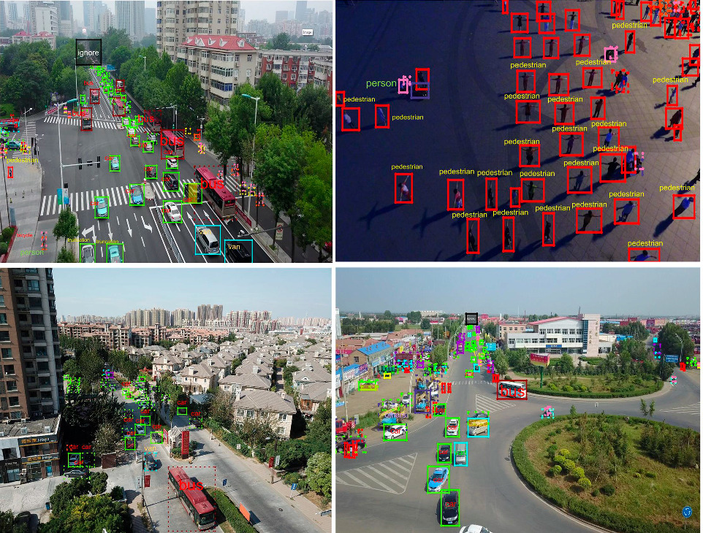
VERİ-SETİ
VisDrone:
Drone görüntüleri
10,209 görüntü
10 sınıf
Kategori başına 54,200 etiket
2000 × 1500 çözünürlük

Slide 3
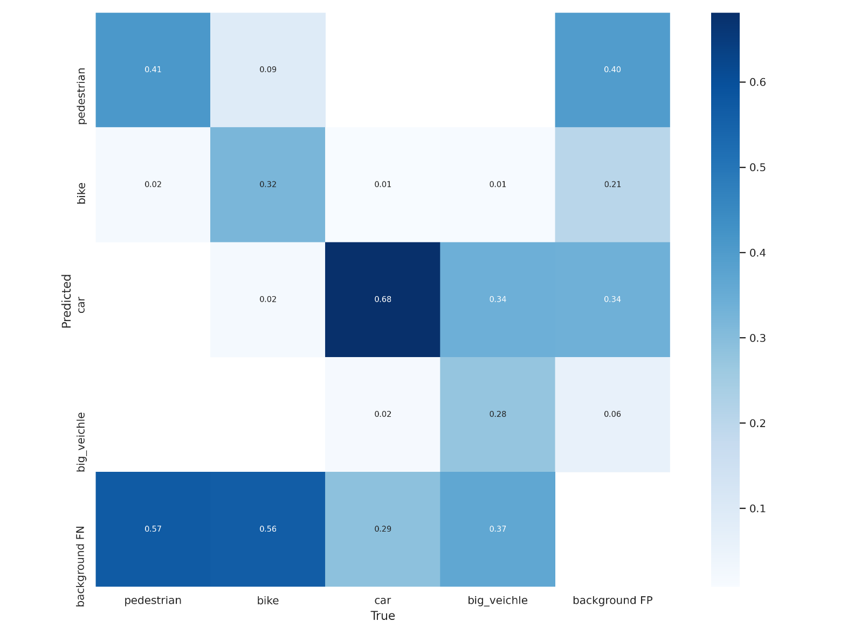
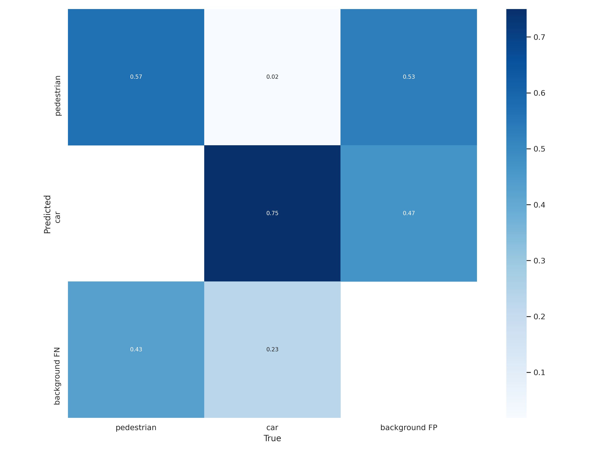
MODELIN TAHMIN BAŞARI GRAFIĞI

